Slide 1
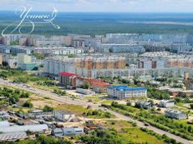
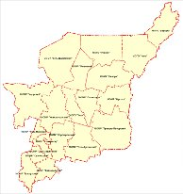
Проект «Мой город, моя Республика, моя страна»

Slide 2
Цель:
Формирование чувства патриотизма у детей, любовь к родине, к родному городу. Знать, любить и уважать традиции своего края и народа.
Задачи:
Расширять и углублять знания детей о родном крае. Формировать знания о родном городе и родной стране. Развивать любовь к своей республике и к стране. Содействовать формированию сотрудничества в детско-родительских отношениях.
Раскрыть творческие способности родителей и детей.
Привлечь родителей в продуктивную деятельность.
Создать условия и привлечь детей в продуктивную деятельность.
Создать условия для совместного оформления выставок родителей, детей и педагогов.

Slide 3
Разработка проекта
● Подбор методической литературы
● Выбор форм работы с детьми и родителями
● Выбор основных мероприятий
● Определение объема и содержания работы для внедрения проекта
● Определение и формулировка ожидаемых результатов

Slide 4
Выполнение проекта
1.Беседы «Мой город», «Моя республика».2.Чтение произведений «Усинск-мой город» С. Гуков .Разучивание стихотворения. 3.Рассматривание иллюстраций, картин : «Мой город», «Животные и растения севера», «Коми орнаменты», «Символика России».4.Экскурсия в музей детского сада
5. Игровая деятельность. Подвижные игры «Оленевод».
6.Творческая деятельность .Аппликация «Флаг Коми», «Коми орнамент». Рисование «Варежки».
7.Конкурс загадок.8.Итоговая работа с родителями : папка передвижка «Рецепты Коми блюд», фото стенд «Наш край», выставка картин «Мой город, моя республика, моя страна».
Участники проекта воспитатель, дети и родители.

Slide 5
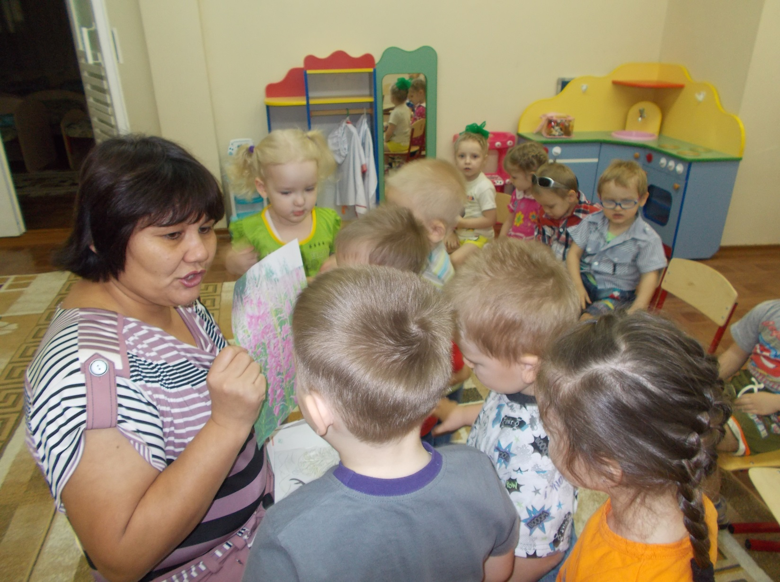
Беседа «Мой город», «Моя республика»

Slide 6
Чтение стихотворения

Slide 7
Рассматривание картин

Slide 8
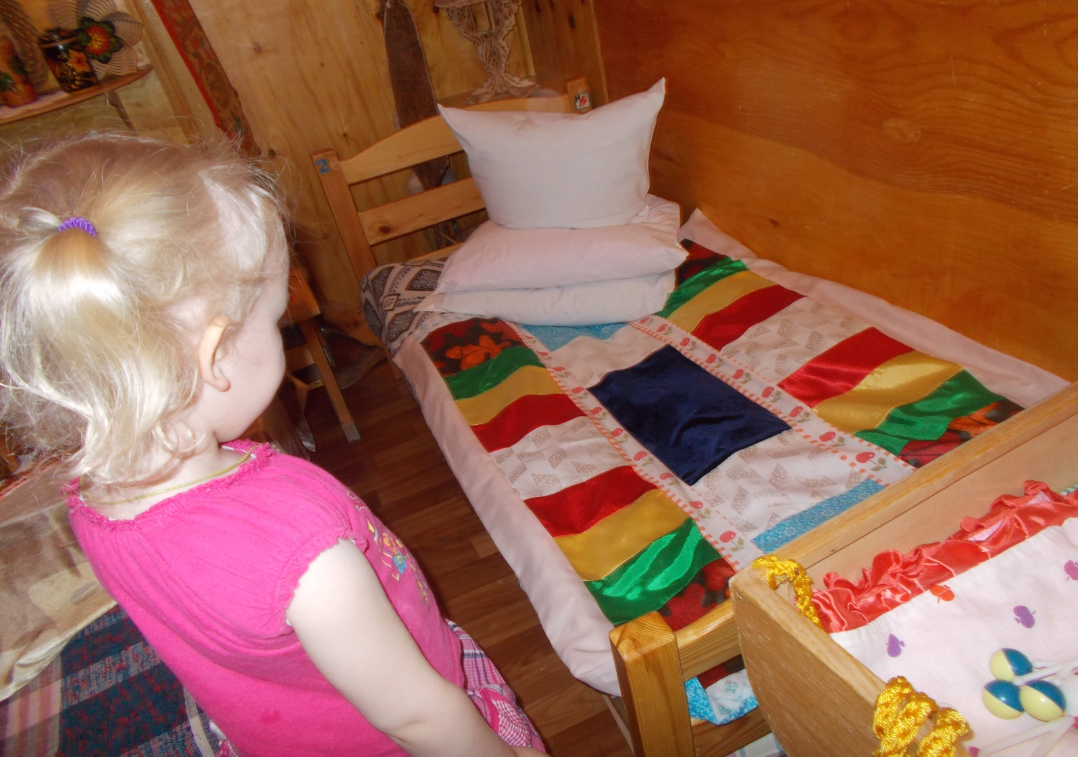
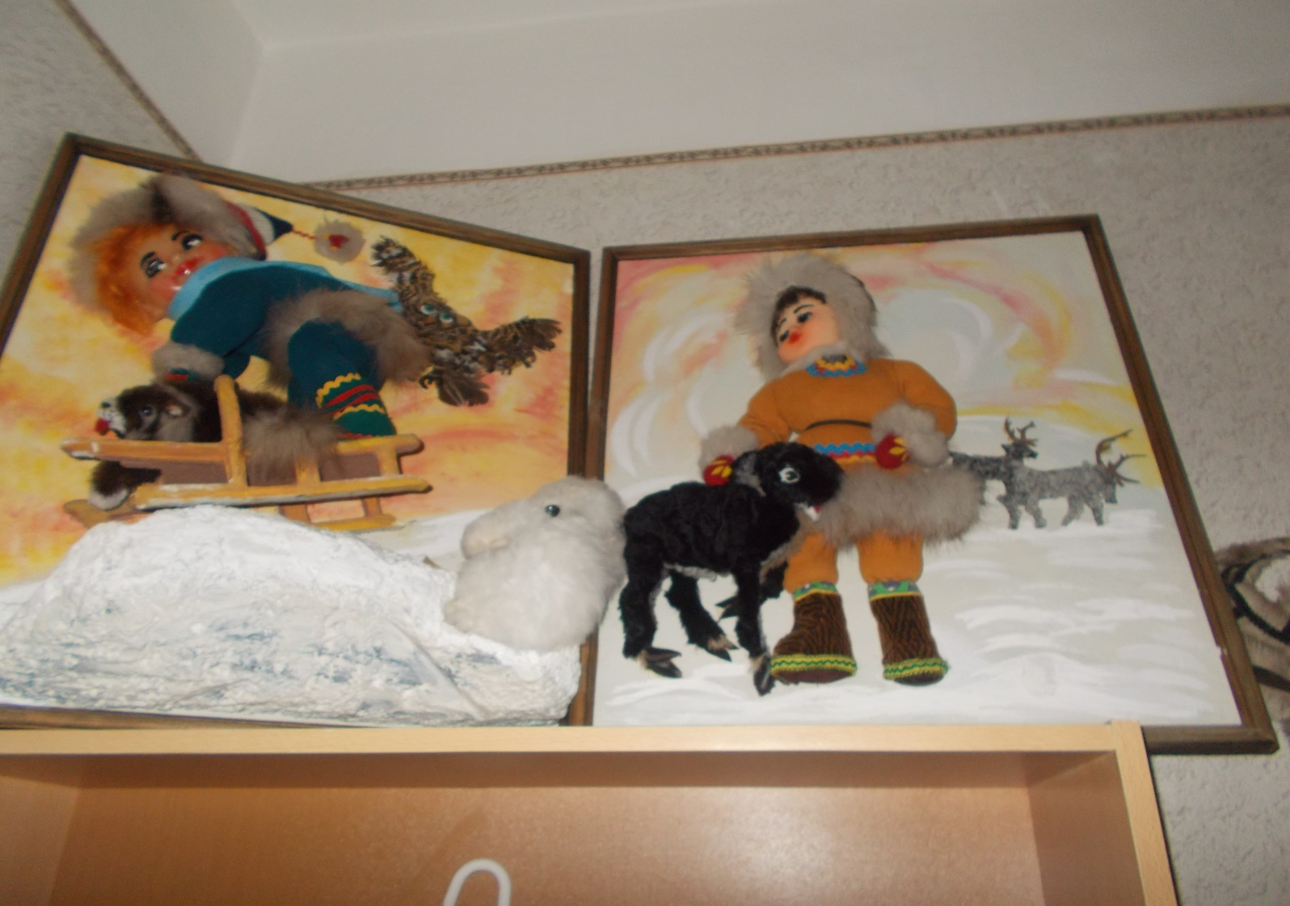
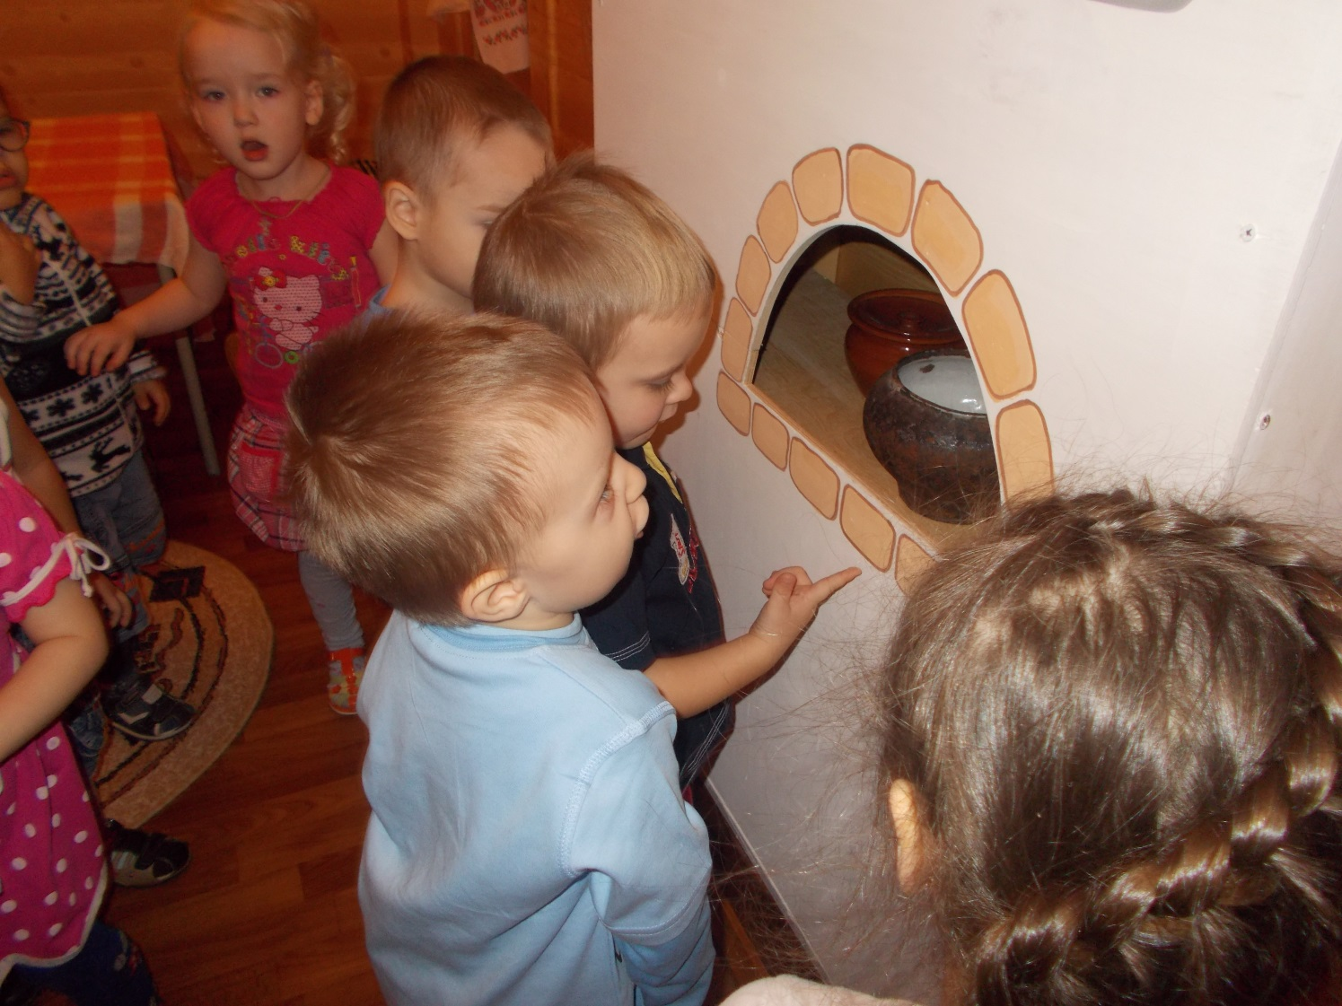
Экскурсия в музей

Slide 9
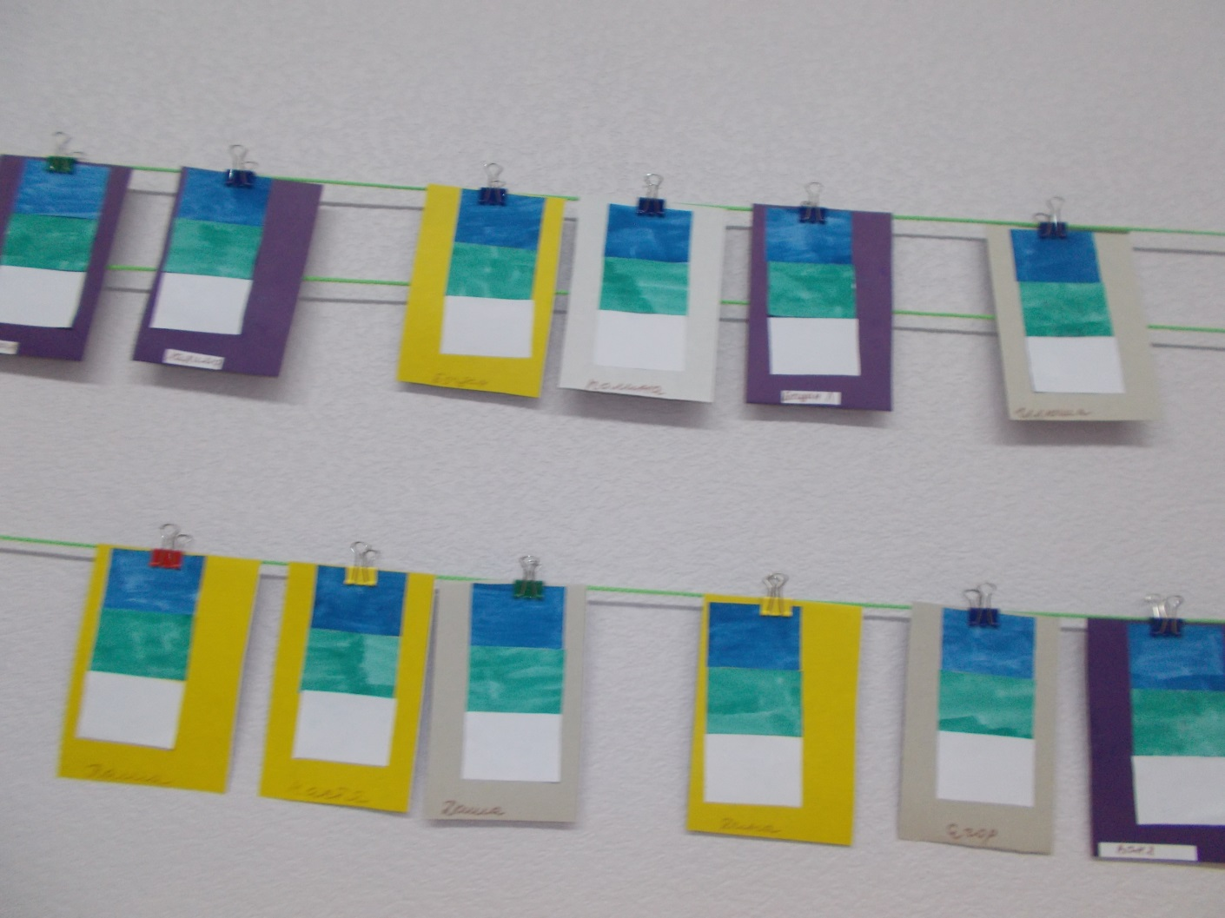
Аппликация «Флаг Коми»

Slide 10
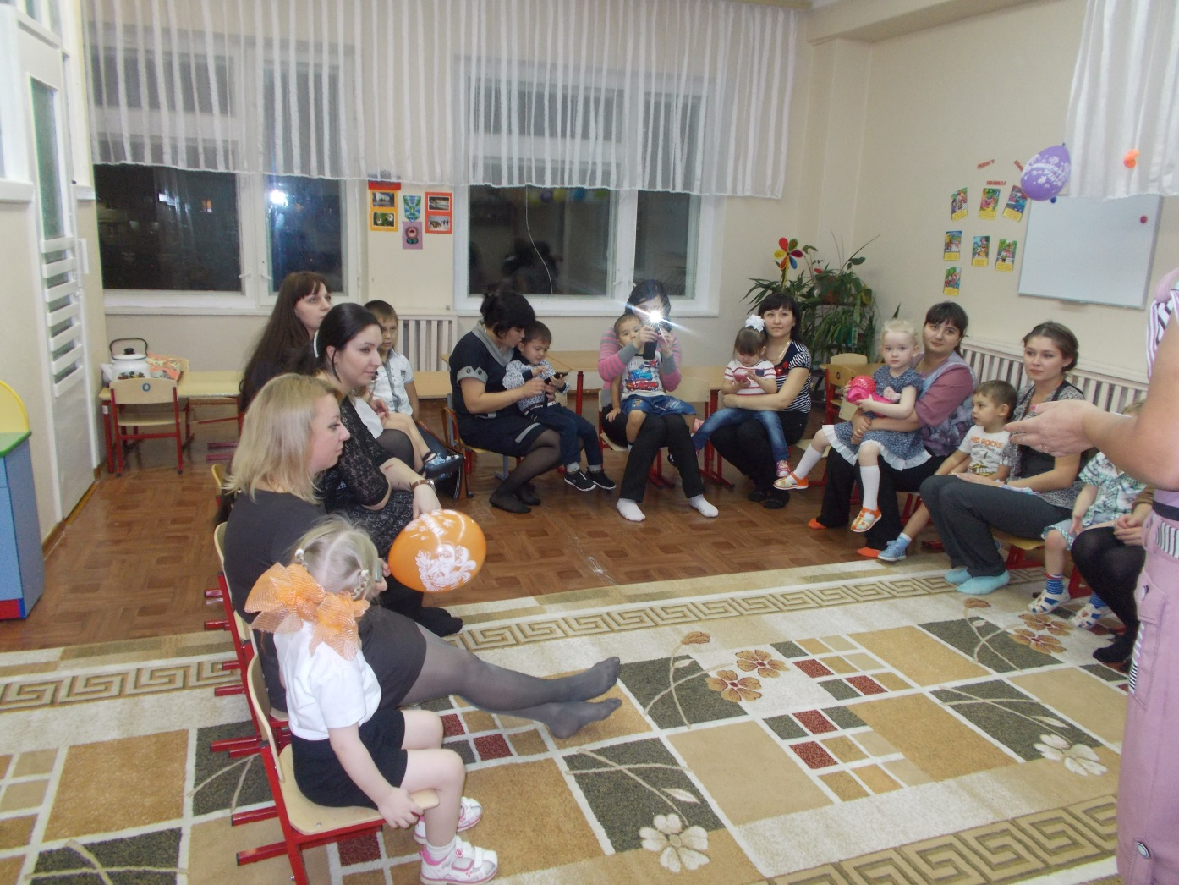
Отгадывание загадок

Slide 11
Папка передвижка «Коми блюда»

Slide 12
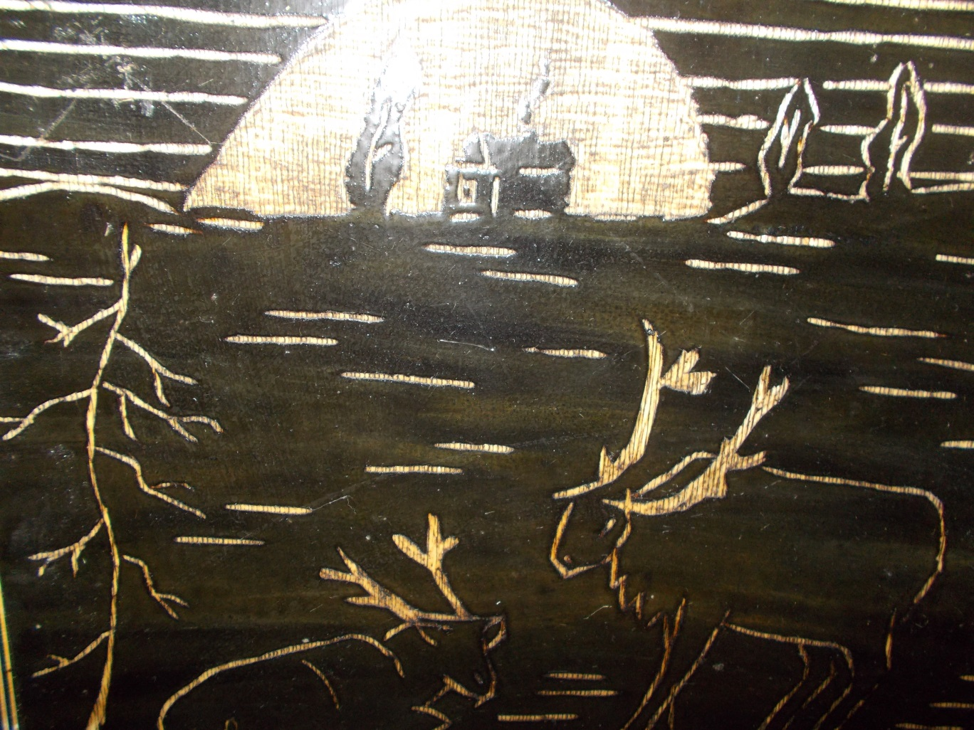
Выставка картин

Slide 13
Фото стенд «Наш край»

Slide 14
Спасибо за внимание!

